Slide 1
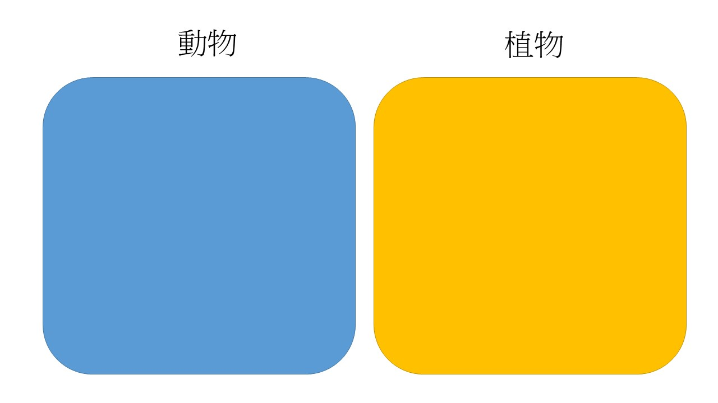
草
豬
花
狗

